Slide 1
Free Kanji Material 無料漢字教材 kanji0145-0150 新城直樹
本漢字教材は個人、法人、商用、非商用問わず無料でご利用頂けます。
ただし，一部の画像ファイルはクリエイティブ・コモンズ・ライセンスに基づいて利用していますので，例えば，ご自身で加工・編集したものを公開・配布する場合は自己責任で条件をお守りください。
書き順のGIFファイルは全て新城が作成したものです。書き順のGIFファイルを編集・加工するために編集用ファイルがほしいという方はご連絡ください（RealPaintで作成しましたので，rliファイルをお渡しします）。

Slide 2

本教材は，下記のPRQMakerの語彙リスト（1006kanji_VocabularyList.xlsx）に基づき作成しています。
http://isu.skr.u-ryukyu.ac.jp/staff/arashiro/

Slide 3

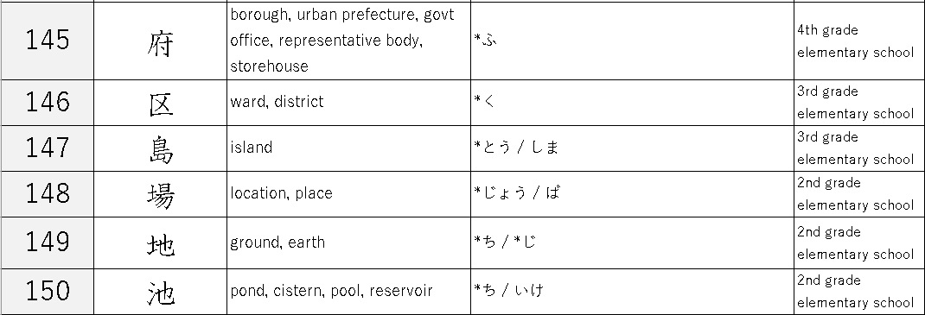

Slide 4
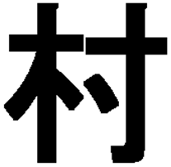



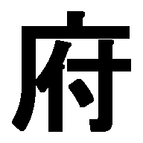
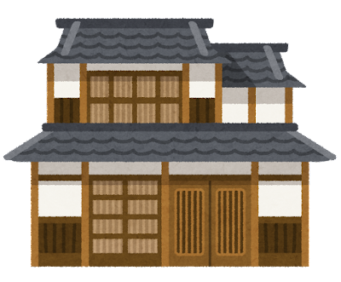

traditional length unit based on the width of a thumb
（1寸＝3 cm, 1.2 inches）
1町 = 110 m,120 yards
1寸 = 3 cm, 1.2 inches
smaller unit than “町(town)”
→ 村（village） → small area
many people live in the small area
→ urban prefecture
building
person
→ many people

Slide 5
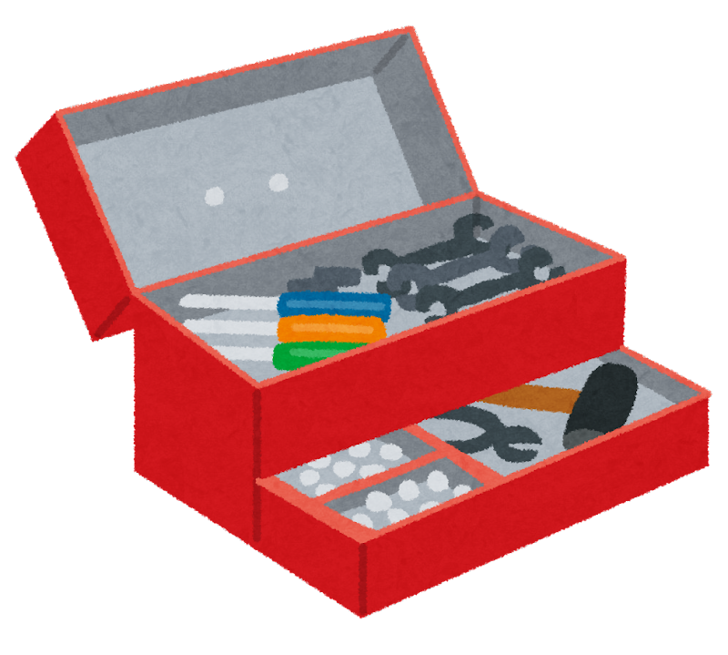


toolbox
first aid kit
A box with multiple compartments
compartment
ward (administrative unit), district

Slide 6

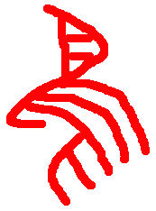


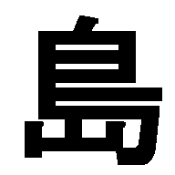


a resting place for sea birds
→ island in the ocean looks like a mountain
→ island
pictograph of “bird”
pictograph of “mountain”

Slide 7



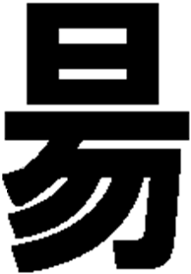
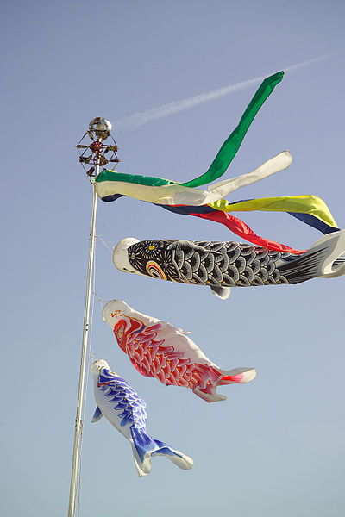
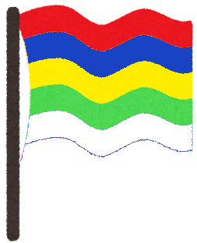

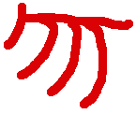
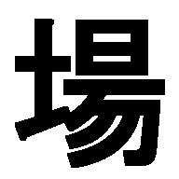
radical ”earth”
All components of the universe
the Sun and the horizon
components or concepts related to “earth”
→ location, place
Yang(bright) and Yin(dark)
→ the beginning of the world
Five-color windsock
(amulet against evil)
→ the five principal elements that compose the world
fire
火
water
水
tree
木
metal
金
earth
土

Slide 8
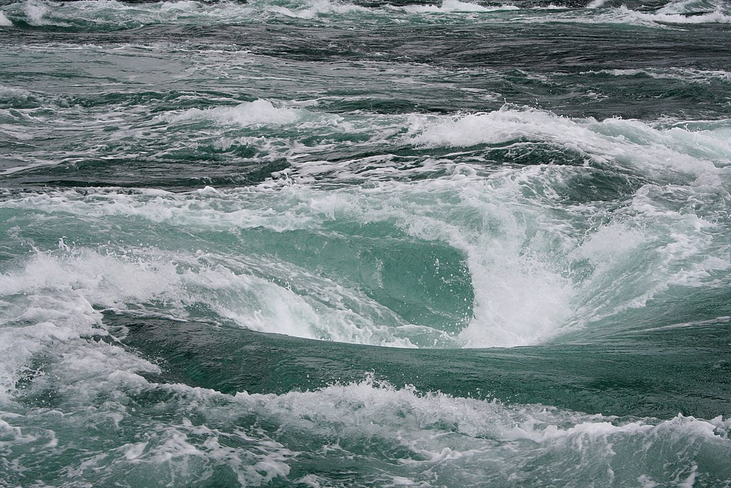

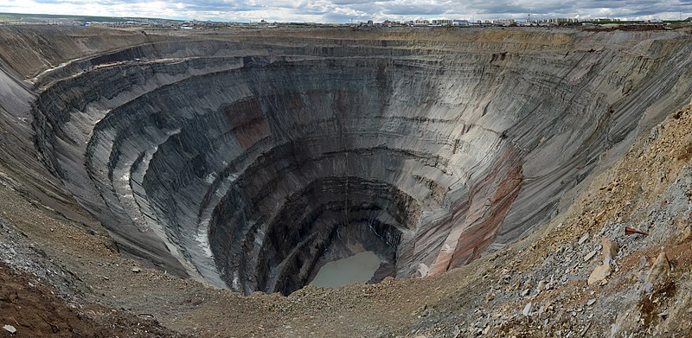


https://commons.wikimedia.org/wiki/File:Naruto_Whirlpools_taken_4-21-2008.jpg
Hellbuny, CC BY-SA 3.0 <https://creativecommons.org/licenses/by-sa/3.0>, via Wikimedia Commons
radical ”earth”
whirlpool
open-pit mining
→ ground, earth
https://commons.wikimedia.org/wiki/File:Mirny_in_Yakutia.jpg
Staselnik, CC BY-SA 3.0 <https://creativecommons.org/licenses/by-sa/3.0>, via Wikimedia Commons
pictograph of “spiral, swirl”

Slide 9


radical ”water”
https://commons.wikimedia.org/wiki/File:Naruto_Whirlpools_taken_4-21-2008.jpg
Hellbuny, CC BY-SA 3.0 <https://creativecommons.org/licenses/by-sa/3.0>, via Wikimedia Commons
whirlpool
water +
open-pit mining
→ pond, pool
https://commons.wikimedia.org/wiki/File:Mirny_in_Yakutia.jpg
Staselnik, CC BY-SA 3.0 <https://creativecommons.org/licenses/by-sa/3.0>, via Wikimedia Commons
pictograph of “spiral, swirl”

